Slide 1
ITB 8813
Ettevõtte Modelleerimine
Kümnes loeng 5.novembril 2021
Mart Roost

Slide 2
Loeng 10: Taaskasutatavus ja mustrid ettevõtte modelleerimises
EESMÄRK:
Tutvustada taaskasutamise ehk mustrite rakendamise võimalusi ettevõtte modelleerimistöös
Demonstreerida konkreetsete mustrite kasutamist (meie projektides, näiteks registrite vaates)

Slide 3
Loengu kava
Millal toimub esimene ettekanne ?
Taaskasutatavusest ja mustritest ettevõtte modelleerimistöös
Taaskasutatavusest ja mustritest meie projektitöös
Näited analüüsi- ja arhetüüpmustrite kasutamisest (registrite vaates)
ArchiMate modelleerimiskeele ülevaade ? (Loeng 9 jätk)
Ühine modelleerimistöö „taaskasutatavatel“ teemadel (näiteks: Leping?, Lepingu sõlmimine?)

Slide 4
Taaskasutatavusest ja mustritest ettevõtte modelleerimistöös
Ettevõtte modelleerimise projekti edukuse üheks mõõdupuuks on
ettevõtte ja tema konkreetsete valdkondade (teemade) mudelite taaskasutatavus
teistes sarnastes ettevõtetes.
N: TalTech mudel vs Ülikooli kui valdkonna mudel

Slide 5
Mustrite kasutamine
Taaskasutatavaid mudeli fragmente nimetatakse mustriteks (patterns).
Taaskasutatavaid valdkonnamudeleid nimetatakse etalonmudeliteks (reference model).
Sageli on võimalik ettevõtte / valdkonna mudel või selle osa koostada
olemasolevaid mustreid kombineerides ja kohandades.
Mustrite kasutamist saab toetada valdkonnaspetsiifiliste (modelleerimis)keeltega
  Iga mustri saab/tasub realiseerida (väikese lihtsa) valdkonnaspetsiifilise keelena
  Väiksemad/lihtsamad valdkonnaspetsiifilised keeled võivad moodustada suuremaid/keerukamaid ökosüsteeme ja mustrite keeli (pattern language).

Slide 6
Taaskasutatavusest ja mustritest meie ainetöös
Registrite vaates saab sageli taaskasutada üldtuntud analüüsimustreid (M. Fowler „Analysis Patterns“) ja arhitüüpmustreid (Arlow „Archetype Patterns“)
Funktsionaalses vaates saab aeg-ajalt taaskasutada konkreetsetes ärivaldkondades (n. telekommunikatsioon) kokku lepitud protsessimustreid ja etalonmudeleid (protsesside struktuuri või/ning töövoogude osas)
Pädevusalade vaates saab mõnikord taaskasutada etalonmudeleid üldtuntud rollide (n. õpetaja, õpilane) kohta.

Slide 7
Näited mustrite kasutamise kohta registrite vaates
Fowler: Analysis Pattern „Party“
Fowler: Analysis Pattern „Accountability“
..
Arlow: Archetype Patterns „Party“ & „Party Relationship“
  CRM is Party Relationship !
  Contract is Party Relationship ?
Arlow: Archetype Pattern „Product“
Arlow: Archetype Pattern „Inventory“
Arlow: Archetype Pattern „Order“
Arlow: Archetype Pattern „Quantity“
  Money is Quantity !
Arlow: Archetype Pattern „Rule“
…

Slide 8
Arhetüüpmuster „Osapool (Party)“
Algallikas:
  Arlow, J., Neustadt, I. „Enterprise Patterns and MDA: Building Better Software with Archetype Patterns and UML“, 2003.
Tasuta kättesaadav allikas:
  G. Piho doktoritöö 2011
  https://digi.lib.ttu.ee/.../
  Pdf fail,lk. 35
Arhitektuurivabriku mudelis:
  Informatsiooniline vaade: Osapoolte register
  Vt. järgmist slaidi ->
.

Slide 11
Arhetüüpmuster „Osapoolte Seos (Party Relationship)“
Algallikas:
  Arlow, J., Neustadt, I. „Enterprise Patterns and MDA: Building Better Software with Archetype Patterns and UML“, 2003.
Tasuta kättesaadav allikas:
  G. Piho doktoritöö 2011
  https://digi.lib.ttu.ee/.../
  Pdf fail, lk. 36
Arhitektuurivabriku mudelis:
  Informatsiooniline vaade: Osapoolte Seosed
  Vt. järgmist slaidi (minu poolt redigeeritud variant) ->
.

Slide 13
Arhetüüpmuster „Tulem (Product)“
Algallikas:
  Arlow, J., Neustadt, I. „Enterprise Patterns and MDA: Building Better Software with Archetype Patterns and UML“, 2003.
Tasuta kättesaadav allikas:
  G. Piho doktoritöö 2011
  https://digi.lib.ttu.ee/.../
  Pdf fail, lk. 62
Arhitektuurivabriku mudelis:
  Informatsiooniline vaade: TööTulemite register
.

Slide 14
Ühise modelleerimistöö näide eelmisest semestrist
Leping ? (registri klassidiagramm ?)
Lepingu sõlmimine ? Funktsionaalse allsüsteemi äriprotsesside struktuuri (use case tüüpi) või/ning töövoo (tegevus-) diagramm ?
Seos Arhitektuurivabriku projektiga ?
  Kes (projektidest) on Lepingute teemal (potentsiaalsed) „Kliendid“?
  … Alltöövõtjad (n. teema välja pakkunud „Vineerivabriku“ projekt) ??
  Võimalus sõlmida (kohe) vastavad „Lepingud“ !

Slide 15
ArchiMate
… on ärivaldkonnast sõltumatu keel ettevõtte / arhitektuuri modelleerimiseks.
Ehkki Archimate eristab ennast teistest tuntud modelleerimiskeeltest nagu UML ja BPMN,
saab teda käsitleda UML keele ’pealisehitusena’ (profiilina).
http://en.wikipedia.org/wiki/ArchiMate
http://earchpal.wordpress.com/2008/08/03/archimate-its-time-has-come/

Slide 16
ArchiMate 2.1 Specifikatsioon
http://pubs.opengroup.org/architecture/archimate2-doc/

Slide 17
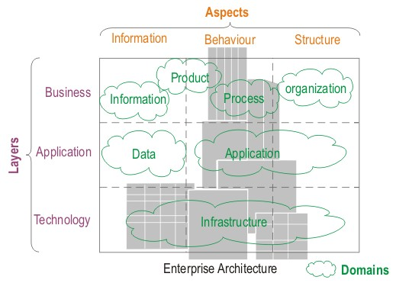
ArchiMate

Slide 18
ArchiMate and Its Main Concepts
Three main layers are defined:
The Business layer offers products and services to external customers, which are realized in the organization by business processes performed by business actors.
The Application layer supports the business layer with application services which are realized by (software) applications.
The Technology layer offers infrastructural services (e.g., processing, storage and communication services) needed to run applications, realized by computer and communication hardware and system software.

Slide 19
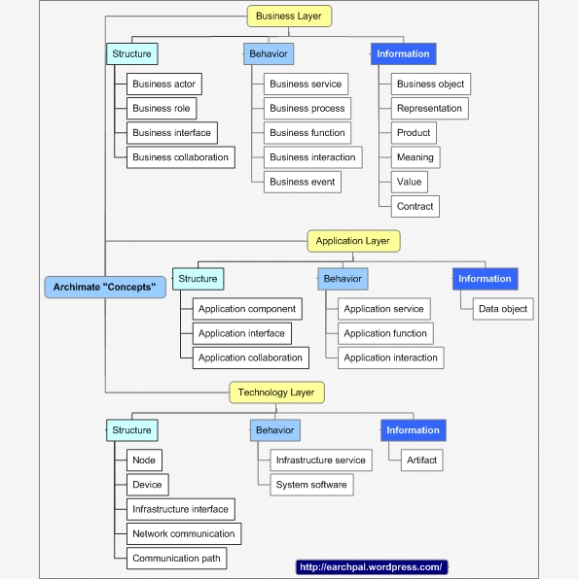

Slide 20
The ArchiMate business layer meta-model concepts
… adapted from
[Guedria et al, Research Methodology for Enterprise Interoperability Architecture Approach]
are described as follows:
->

Slide 21
The ArchiMate business layer meta-model concepts
Business actor: It defines an individual persons (e.g., customers or employees),
but also groups of people (e.g., departments or business units) within
the organizations.
Business role: A role that an actor fulfills in an organization. Importantly,this role is usually defined as the work carried out by an actor.
Business collaboration: It defines a (temporary) configuration of two or more
business roles resulting in specific collective behavior in a particular context.

Slide 22
The ArchiMate business layer meta-model concepts
Organizational service:
  It is a unit of functionality that is meaningful from the point of view of the environment. The following concepts realize a service:
    Business processes, business functions, business interactions.
    A business process/function is a unit of internal behavior,
      performed by one or more roles within the organization.
    A business interaction is a unit of behavior similar to a business process or function,
      but it is performed in a collaboration of two or more roles within the organization.

Slide 23
The ArchiMate business layer meta-model concepts
Business event:
  An event that happens (externally) and may influence business processes, functions or interactions.
  A business event is most commonly used to model something that triggers behavior, but other types of events are also conceivable: e.g., an event that interrupts a process.
Business object:
  An entity manipulated by behavior such as business processes or functions.

Slide 24
ArchiMate ärikihi põhimõisted
Eespoolviidatud W. Gu´edria et al.artiklis oleva diagrammi baasil on koosatud järgnev kontseptuaalne klassdiagramm,
mis seob äsjadefineeritud mõisteid (ArchiMate ärikihis):
->

Slide 25
Fig. 2. ArchiMate business layer concepts

Slide 26
Ülesanne
Leidke meie aines õpetatava ettevõtte modelleerimise käsitluse (põhiraamistiku ja keele) ning ArcheMate vahelisi sarnasusi ja erinevusi.

Slide 27
Kokkuvõte
Esimene ettekanne (kes, millal)?
Taaskasutatavusest ja mustritest ettevõtte modelleerimistöös
Taaskasutatavusest ja mustritest meie projektitöös
Näited analüüsi- ja arhetüüpmustrite kasutamisest (registrite vaates)
ArchiMate modelleerimiskeele ülevaade (iseseisvaks läbitöötamiseks nädala jooksul)
Võimalik ühine modelleerimistöö konkreetsel teemal (näiteks: Lepingud, Lepingu sõlmimine)

